Slide 1
嵌入式系统 – 总线接口
第四讲 I2C
南京工业大学 孙冬梅

Slide 2
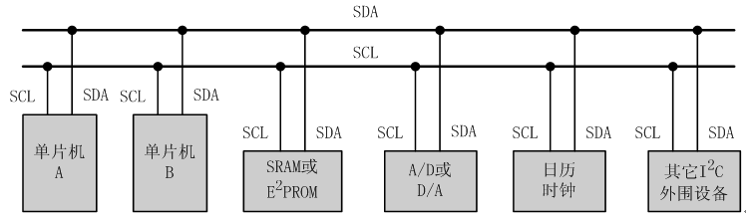
第四讲 I2C
1. 硬件结构
3. I2C总线仲裁与时钟发生
2. 工作时序
4. 实例演示

Slide 3
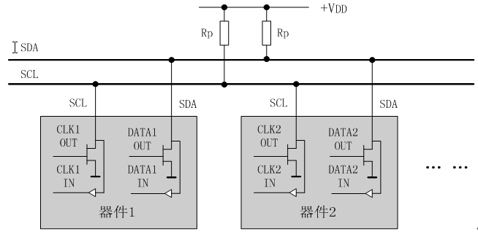
1. 硬件结构
1. SDA SCL
2. 地址唯一
3. 多主机总线
4. 串行 8 位双向数据
传输位速率
100kbit/s ，
400kbit/s ，
3.4Mbit/s
线“与”关系

Slide 4
1. 硬件结构
每个接到I²C总线上的器件都有唯一的地址。主机与其它器件间的数据传送可以是由主机发送数据到其它器件，这时主机即为发送器。由总线上接收数据的器件则为接收器。
主机：初始化发送、产生时钟信号和终止发送的器件，它可以是发送器或接收器。主机通常是微处理器。
从机：被主机寻址的器件，它可以是发送器或接收器，
在多主机系统中，可能同时有几个主机企图启动总线传送数据。为了避免混乱， I²C总线要通过总线仲裁，以决定由哪一台主机控制总线。
在STM单片机应用系统的串行总线扩展中，我们经常遇到的是以STM单片机为主机，其它接口器件为从机的单主机情况。

Slide 5
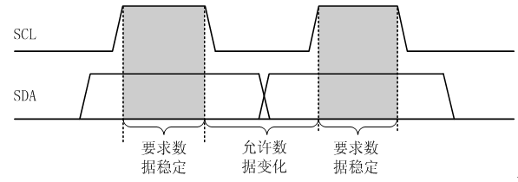
2. 工作时序-数据位的有效性规定
I²C总线进行数据传送时，时钟信号为高电平期间，数据线上的数据必须保持稳定，只有在时钟线上的信号为低电平期间，数据线上的高电平或低电平状态才允许变化。

Slide 6
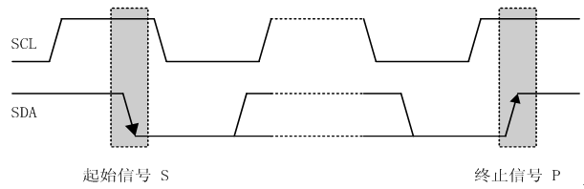
2. 工作时序-起始和终止信号
SCL线为高电平期间，SDA线由高电平向低电平的变化表示起始信号；SCL线为高电平期间，SDA线由低电平向高电平的变化表示终止信号。
I²C总线中唯一违反上述数据有效性的是被定义为起始（S）和停止（P）条件。

Slide 7
2. 工作时序-起始和终止信号
起始和终止信号都是由主机发出的。
在起始信号产生后，总线就处于被占用的状态；
在终止信号产生后，总线就处于空闲状态。
连接到I²C总线上的器件
若具有I²C总线的硬件接口，则很容易检测到起始和终止信号。
对于不具备I²C总线硬件接口的有些单片机来说，为了检测起始和终止信号，必须保证在每个时钟周期内对数据线SDA采样两次。

Slide 8
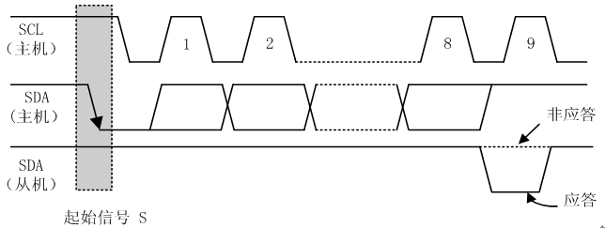
2. 工作时序-数据传送格式
（1）字节传送与应答
每一个字节必须保证是8位长度。
数据传送时，先传送最高位（MSB），每一个被传送的字节后面都必须跟随一位应答位（即一帧共有9位）。

Slide 9
2. 工作时序-数据传送格式 传送与应答
由于某种原因从机不对主机寻址信号应答时（如从机正在进行实时性的处理工作而无法接收总线上的数据），它必须将数据线置于高电平，而由主机产生一个终止信号以结束总线的数据传送。
如果从机对主机进行了应答，但在数据传送一段时间后无法继续接收更多的数据时，从机可以通过对无法接收的第一个数据字节的“非应答”通知主机，主机则应发出终止信号以结束数据的继续传送。
当主机接收数据时，它收到最后一个数据字节后，必须向从机发出一个结束传送的信号。这个信号是由对从机的“非应答”来实现的。然后，从机释放SDA线，以允许主机产生终止信号。

Slide 10
2. 工作时序-数据传送格式 数据帧格式
（2）数据帧格式
I²C总线上传送的数据信号是广义的，既包括地址信号，又包括真正的数据信号。
在起始信号后必须传送一个从机的地址（7位）;
第8位是数据的传送方向位（R/W）:
  用“0”表示主机发送数据（T），
  用“1”表示主机接收数据（R）。
  每次数据传送总是由主机产生的终止信号结束。但是，若主机希望继续占用总线进行新的数据传送，则可以不产生终止信号，马上再次发出起始信号对另一从机进行寻址。

Slide 11

2. 工作时序-数据传送格式 数据帧格式
11
在总线的一次数据传送过程中，可以有以下几种组合方式：
A、主机向从机发送数据，数据传送方向在整个传送过程中不变。
有阴影部分表示数据由主机向从机传送，无阴影部分则表示数据由从机向主机传送。
A表示应答，/A表示非应答（高电平）。S表示起始信号，P表示终止信号。

Slide 12
2. 工作时序-数据传送格式 数据帧格式
12
B、主机在第一个字节(寻址字节)后，立即由从机读数据。
在从机产生响应时，主机从发送变成接收，从机从接收变成发送。之后，数据由从机发送，主机接收，每个应答由主机产生，时钟信号仍由主机产生。若主机要终止本次传输，则发送一个非应答信号(A)，接着主机产生停止条件。
C、在传送过程中，当需要改变传送方向时，起始信号和从机地址都被重复产生一次，但两次读/写方向位正好反相。

Slide 13
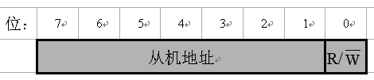
2. 工作时序-总线的寻址
13
I²C总线协议有明确的规定：采用7位的寻址字节（寻址字节是起始信号后的第一个字节）。
（1）寻址字节的位定义
D7～D1位组成从机的地址。D0位是数据传送方向位，为“0”时表示主机向从机写数据，为“1”时表示主机由从机读数据。
24C02 地址是0x50,但其写地址就是 0xA0读地址就是0xA1
0101000 -> 10100000 10100001

Slide 14
2. 工作时序-总线的寻址
14
主机发送地址时，总线上的每个从机都将这7位地址码与自己的地址进行比较，如果相同，则认为自己正被主机寻址，根据R/W位将自己确定为发送器或接收器。
从机的地址由固定部分和可编程部分组成。在一个系统中可能希望接入多个相同的从机，从机地址中可编程部分决定了可接入总线该类器件的最大数目。
如一个从机的7位寻址位有4位是固定位，3位是可编程位，这时仅能寻址8个同样的器件，即可以有8个同样的器件接入到该I²C总线系统中。

Slide 15
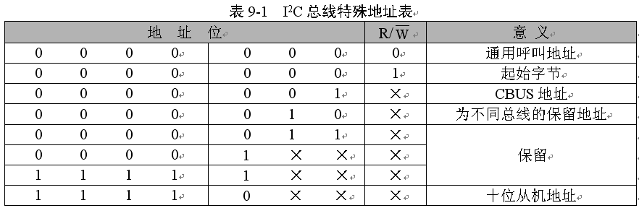
2. 工作时序-总线的寻址
15
（2）寻址字节中的特殊地址
固定地址编号0000和1111已被保留作为特殊用途。

Slide 16

2. 工作时序-总线的寻址
16
16
起始信号后的第一字节的8位为“0000 0000”时，称为通用呼叫地址。通用呼叫地址的用意在第二字节中加以说明。格式为：
第二字节为 06H时，所有能响应通用呼叫地址的从机器件复位，并由硬件装入从机地址的可编程部分。能响应命令的从机器件复位时不拉低SDA和SCL线，以免堵塞总线。
第二字节为 04H时，所有能响应通用呼叫地址并通过硬件来定义其可编程地址的从机器件将锁定地址中的可编程位，但不进行复位。

Slide 17
2. 工作时序-总线的寻址
17
17
如果第二字节的方向位为“1”，则这两个字节命令称为硬件通用呼叫命令。
在这第二字节的高7位说明自己的地址。接在总线上的智能器件，如单片机或其他微处理器能识别这个地址，并与之传送数据。硬件主器件作为从机使用时，也用这个地址作为从机地址。格式为：
在系统中另一种选择可能是系统复位时硬件主机器件工作在从机接收器方式，这时由系统中的主机先告诉硬件主机器件数据应送往的从机器件地址，当硬件主机器件要发送数据时就可以直接向指定从机器件发送数据了。

Slide 18
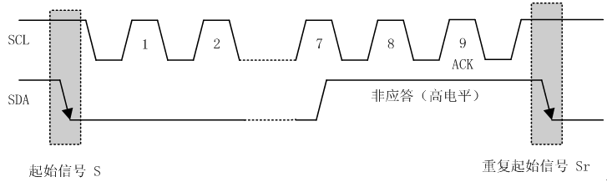
2. 工作时序-总线的寻址
18
18
（3）起始字节
起始字节是提供给没有I²C总线接口的单片机查询I²C总线时使用的特殊字节。
不具备I²C总线接口的单片机，则必须通过软件不断地检测总线，以便及时地响应总线的请求。单片机的速度与硬件接口器件的速度就出现了较大的差别，为此，I²C总线上的数据传送要由一个较长的起始过程加以引导。

Slide 19
2. 工作时序-总线的寻址
19
引导过程由起始信号、起始字节、应答位、重复起始信号（Sr）组成。
请求访问总线的主机发出起始信号后，发送起始字节（0000 0001），另一个单片机可以用一个比较低的速率采样SDA线，直到检测到起始字节中的7个“0”中的一个为止。在检测到SDA线上的高电平后，单片机就可以用较高的采样速率，以便寻找作为同步信号使用的第二个起始信号Sr。
在起始信号后的应答时钟脉冲仅仅是为了和总线所使用的格式一致，并不要求器件在这个脉冲期间作应答。

Slide 20
3. I²C总线仲裁与时钟发生
在多主的通信系统中。总线上有多个节点，它们都有自己的寻址地址，可以作为从节点被别的节点访问，同时它们都可以作为主节点向其它的节点发送控制字节和传送数据。但是如果有两个或两个以上的节点都向总线上发送启动信号并开始传送数据，这样就形成了冲突。要解决这种冲突，就要进行仲裁的判决，这就是I²C总线上的仲裁。
I²C总线上的仲裁分两部分：SCL线的同步和SDA线的仲裁。

Slide 21
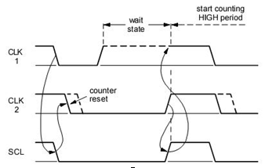
3. I²C总线仲裁与时钟发生
SCL线的同步（时钟同步）
SCL同步是由于总线具有线“与”的逻辑功能，即只要有一个节点发送低电平时，总线上就表现为低电平。
当所有的节点都发送高电平时，总线才能表现为高电平。
由于线“与”逻辑功能的原理，当多个节点同时发送时钟信号时，在总线上表现的是统一的时钟信号。这就是SCL的同步原理。

Slide 22
3. I²C总线仲裁与时钟发生
SDA仲裁
  SDA线的仲裁也是建立在总线具有线“与”逻辑功能的原理上的。
  节点在发送1位数据后，比较总线上所呈现的数据与自己发送的是否一致。是，继续发送；否则，退出竞争。
  SDA线的仲裁可以保证I²C总线系统在多个主节点同时企图控制总线时通信正常进行并且数据不丢失。总线系统通过仲裁只允许一个主节点可以继续占据总线。

Slide 23
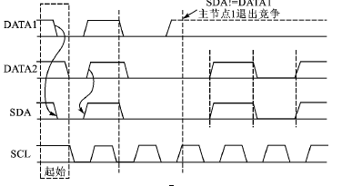
3. I²C总线仲裁与时钟发生
仲裁过程
DATA1和DATA2分别是主节点向总线所发送的数据信号；
SDA为总线上所呈现的数据信号，SCL是总线上所呈现的时钟信号。

Slide 24
3. I²C总线仲裁与时钟发生
仲裁过程
当主节点1、2同时发送起始信号时，两个主节点都发送了高电平信号。这时总线上呈现的信号为高电平，两个主节点都检测到总线上的信号与自己发送的信号相同，继续发送数据。

Slide 25
3. I²C总线仲裁与时钟发生
仲裁过程
第2个时钟周期，2个主节点都发送低电平信号，在总线上呈现的信号为低电平，仍继续发送数据。

Slide 26
3. I²C总线仲裁与时钟发生
仲裁过程
在第3个时钟周期，主节点1发送高电平信号，而主节点2发送低电平信号。根据总线的线“与”的逻辑功能，总线上的信号为低电平，这时主节点1检测到总线上的数据和自己所发送的数据不一样，就断开数据的输出级，转为从机接收状态。

Slide 27
3. I²C总线仲裁与时钟发生
仲裁过程
这样主节点2就赢得了总线，而且数据没有丢失，即总线的数据与主节点2所发送的数据一样，而主节点1在转为从节点后继续接收数据，同样也没有丢掉SDA线上的数据。因此在仲裁过程中数据没有丢失。

Slide 28
3. I²C总线仲裁与时钟发生
仲裁过程
总结：SDA仲裁和SCL时钟同步处理过程没有先后关系，而是同时进行的。

Slide 29
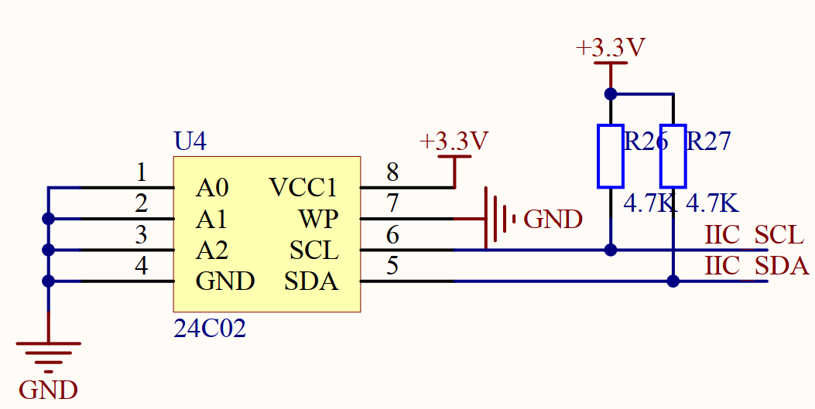
4.实例演示
A、主机向从机发送数据，数据传送方向在整个传送过程中不变。
C、在传送过程中，当需要改变传送方向时，起始信号和从机地址都被重复产生一次，但两次读/写方向位正好反相。

Slide 30
感谢聆听！！
THANKS
基于自主可控基础软硬件的嵌入式系统教学
助力 国产芯片 国产操作系统 嵌入式系统开发！！！

